Slide 1
Термодинамика
Алгоритмы решения задач.

Slide 2
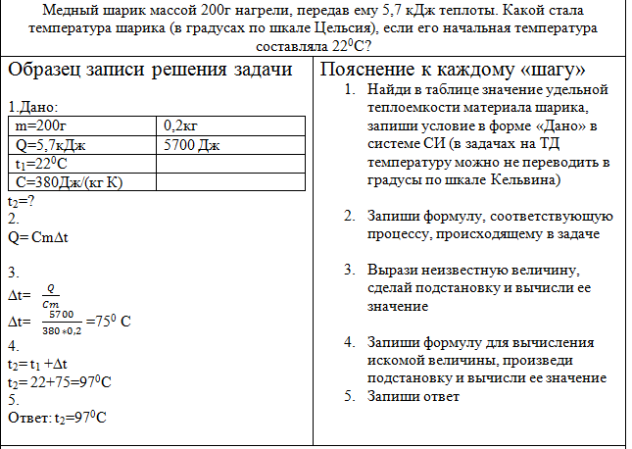
Нагревание (охлаждение)

Slide 3
Нагревание (охлаждение)
Задача для самостоятельного решения
При охлаждении алюминиевого шарика массой 250г произошло выделение 20,9 кДж теплоты. Какой стала температура шарика (в градусах по шкале Цельсия), если до охлаждения она составляла 125⁰С?
При решении задачи обрати внимание на знак Q, ведь происходит выделение тепла, ведущее к охлаждению (-)

Slide 4
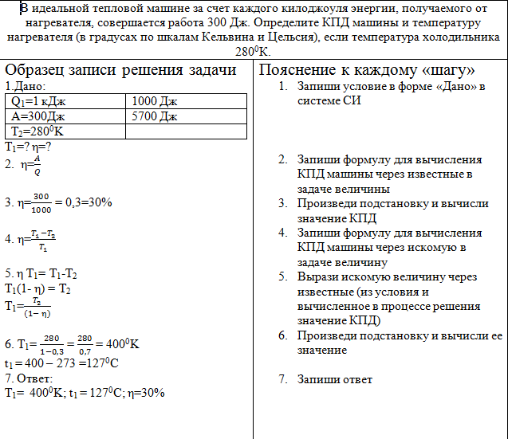
Тепловые двигатели

Slide 5
Тепловые двигатели
Задача для самостоятельного решения
В идеальной тепловой машине за счет каждого килоджоуля энергии, получаемого от нагревателя, совершается работа 400 Дж. Определите КПД машины и температуру холодильника (в градусах по шкалам Кельвина и Цельсия), если температура нагревателя 500⁰К.
При решении задачи правильно расставь индекс искомой величины, индекс 1 соответствует нагревателю, а индекс 2 – холодильнику.

Slide 6
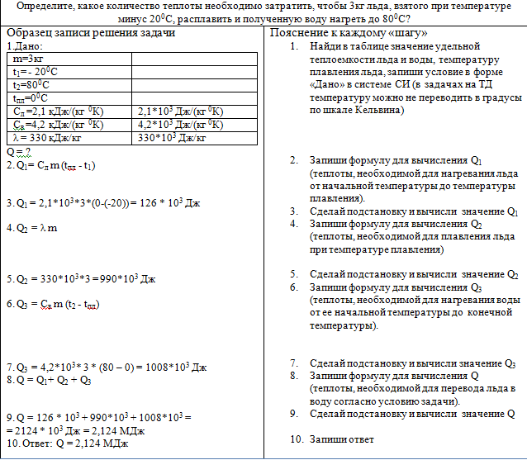
Фазовый переход

Slide 7
Фазовый переход
Задача для самостоятельного решения
Определите, какое количество теплоты необходимо затратить, чтобы 2кг льда, взятого при температуре минус 30⁰С, расплавить и полученную воду нагреть до 50⁰С?

Slide 8
Ответы
Нагревание (охлаждение):
t₂ = 30⁰ C
Тепловые двигатели :
T₁ = 300⁰ K (27⁰ C)
Фазовый переход :
Q=1206000Дж=1,206 МДж

Slide 9
Условия домашних задач

Slide 10
Задача 1
Стальной шарик массой 300г нагрели, передав ему 6,9 кДж теплоты. Какой стала температура шарика (в градусах по шкале Цельсия), если его начальная температура составляла 27⁰С?
Не забудь определить тип задачи. Следи за оформлением. Справочный материал содержится в приложении «Тепловые свойства веществ». Будь внимателен при переводе табличных величин в систему СИ.

Slide 11
Задача 2
В идеальной тепловой машине за счет каждого килоджоуля энергии, получаемого от нагревателя, совершается работа 750 Дж. Определите КПД машины и температуру нагревателя (в градусах по шкалам Кельвина и Цельсия), если температура холодильника 180⁰К.
Не забудь определить тип задачи. Следи за оформлением. Будь внимателен при переводе температуры в градусы по шкале Цельсия.

Slide 12
Задача 3
Определите, какое количество теплоты необходимо затратить, чтобы 4кг льда, взятого при температуре минус 5⁰С, расплавить и полученную воду нагреть до 40⁰С?
Не забудь определить тип задачи. Следи за оформлением. Справочный материал содержится в приложении «Тепловые свойства веществ». Будь внимателен при переводе табличных величин в систему СИ.

